Slide 1

Prediksi Kerusakan Bangunan Akibat Gempabumi
Zayyed Akhmed Assidqie

Slide 2
Outline
01
Latar Belakang dan Problem
02
Goals
03
Data
04
Modelling

Slide 3
Problem
Data
Modelling
Tahapan Pengerjaan Project

Slide 4
Latar Belakang
Gempa adalah salah satu bencana alam yang dapat merusak infrastruktur dan juga alam
Gempa bumi adalah getaran atau getar-getar yang terjadi di permukaan bumi akibat pelepasan energi dari dalam secara tiba-tiba yang menciptakan gelombang seismik.
Besaran gempa dan bahaya gempa tergantung magnitude dan kedalaman gempa
Jenis Gempa bumi
Gempa Tektonik
Gempa Vulkanik
Gempa Tumbukan
Gempa Buatan
Gempa Runtuhan
.
Gempa sangan rentan terjadi di negara yang memiliki banyak gunung api atau berada diatas zona tumbukan dua lempeng

Slide 5
Contoh Kasus Gempa Nepal
01
02
03
Negara Nepal berada diatas pertemuan lempeng india dan Eurasia
Gempa Nepal terjadi pada 25 April 2015
7.4 Skala ritchter dan Hipocenter 8,2 Km berpusat di distrik gorkha

Slide 6
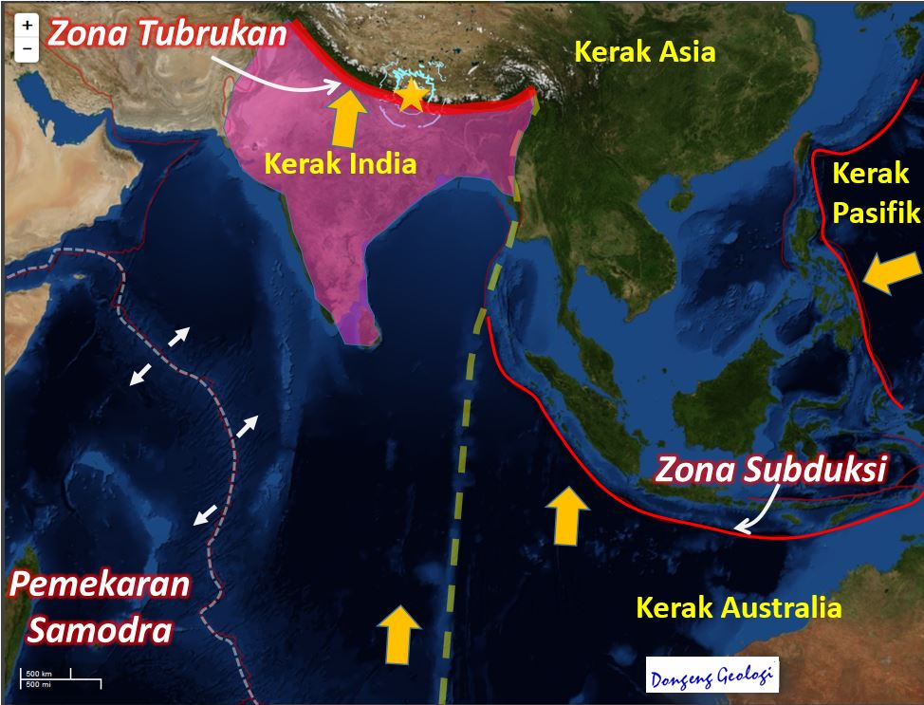
Dampak Gempa Nepal
8964 Korban jiwa
21952 Korban Luka
3.5 Juta orang kehilangan tempat tinggal
Sumber :

Slide 7
Problem
02
03
Apa gempabumi bisa di prediksi?
Bagaimana cara mengurangi kerusakan akibat gempabumi?
01
04
Gempabumi berdampak pada manusia dan infrastruktur
Banyak yang kehilangan tempat tinggal
Bagaimana cara mempersiapkan diri menghadapi gempabumi?

Slide 8
Goals
Memprediksi tingkat kerusakan akibat gempa bumi
Mengurangi biaya untuk mengatasi kerusakan atau rekonstruksi
Mengambil Langkah tepat untuk mitigasi bencana alam

Slide 9
Data Cleaning
EDA
Modelling
Tahap Modelling

Slide 10
Data
Data merupakan data karakteristik bangunan
Data terdiri dari karakteristik bangunan, distrik, anggota keluarga korban, demographic
Data didapat pada tahun 2018 saat diperkuliahan

Slide 11
Feature data terdiri dari:
01
- 'building_id': ID dari Bangunan
- 'district_id': Lokasi distrik bangunan
- 'vdcmun_id': Kotamadya lokasi bangunan
- 'ward_id': number id dari ward
- 'count_floors_pre_eq': jumlah lantai sebelum gempa
- 'count_floors_post_eq': jumlah lantai setelah gempa
- 'age_building': umur bangunan dalam tahun
- 'plinth_area_sq_ft': luas area dalam square feet
- 'height_ft_pre_eq': Tinggi Bangunan Sebelum Gempa (in feet)
- 'height_ft_post_eq': Tinggi Bangunan Pasca Gempa (in feet)
- 'land_surface_condition': Kondisi permukaan tanah
- 'foundation_type': Tipe Pondasi
- 'roof_type': Type rangka atap
- 'ground_floor_type': Tipe permukaan
- 'other_floor_type': Tipe konstruksi permukaan bangunan
- 'position': Posisi Bangunan

Slide 12
Feature data terdiri dari:
02
- 'plan_configuration': Konfigurasi Bangunan
- 'has_superstructure_adobe_mud': Superstruktur dibuat dari Adobe/Mud (0: No, 1: Yes)
- 'has_superstructure_mud_mortar_stone': Superstruktur dibuat dari Mud Mortar - Stone
- 'has_superstructure_stone_flag': Superstruktur dibuat dari Stone
- 'has_superstructure_cement_mortar_stone': Superstruktur dibuat dari Stone
- 'has_superstructure_mud_mortar_brick': Superstruktur dibuat dari Cement Mortar - Stone
- 'has_superstructure_cement_mortar_brick': Superstruktur dibuat dari Mud Mortar - Brick
- 'has_superstructure_timber': Superstruktur dibuat dari kayu
- 'has_superstructure_bamboo': Superstruktur dibuat dari bambu
- 'has_superstructure_rc_non_engineered': Superstruktur bangunan dibuat dari RC
- 'has_superstructure_rc_engineered': Superstruktur bangunan dibuat dari RC
- 'has_superstructure_other': Superstruktur bangunan dibuat dari bahan lain
- 'condition_post_eq': Kondisi Setelah gempa
- 'damage': Kerusakan Setelah Gempa
- 'technical_solution_proposed': Tanggapan setelah gempa

Slide 13
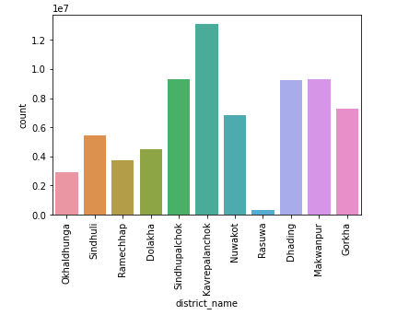
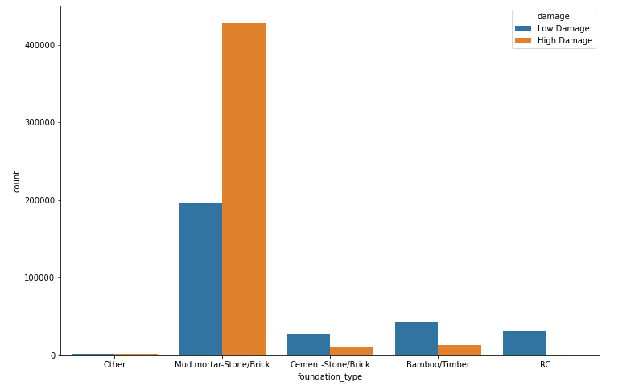
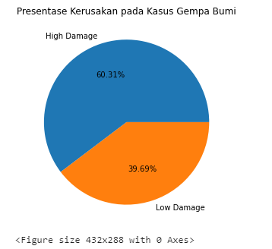
EDA

Slide 14
Modelling
Knearest Neighbors
Decission Tree Clasification
Random Forest Clasification

Slide 15
Pipeline
01
Scaller
02
Encoding
03
Transform
04
Combine Pipeline

Slide 16
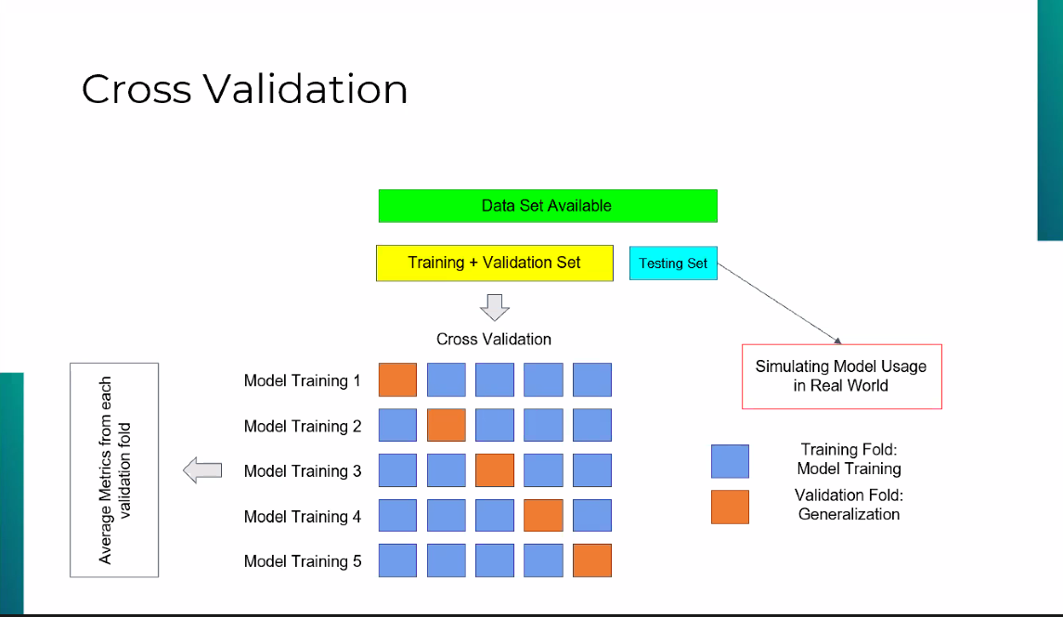
Cross Validation

Slide 17
Hyperparameter Tunning
Meningkatkan performa model dengan mencoba berbagai parameter
GridSearchCV
RandomizeSearchCV

Slide 18
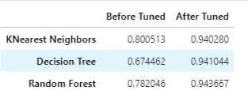
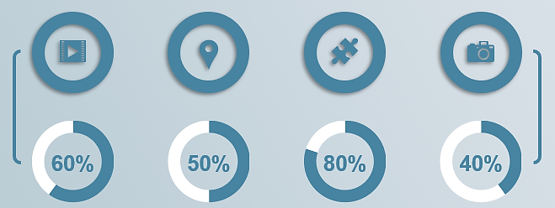
Scoring

Slide 19
Predict
60%
80%
20%
Hasil Prediksi Kerusakan Bangunan
Karakterstik Bangunan
Machine Learning

Slide 20

Terimakasih

